Slide 1
Fenerbahçe Üniversitesi BLM 205 Nesneye Yönelimli Programlama Nüfus Yönetim Sistemi Proje İçeriği
Ömer Faruk Selvili 190302035
İklil Kerem Gençkardeşler 190203031

Slide 2
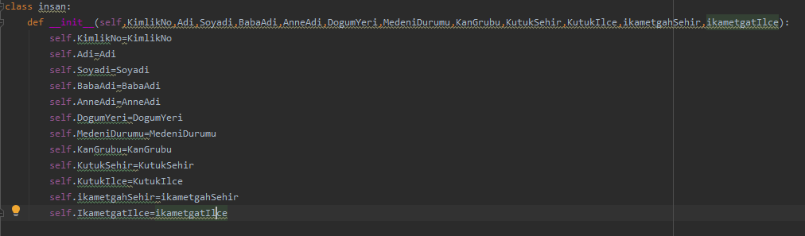
Öncelikle objeler yaratmak amacıyla bir sınıf tanımlayıp init fonksiyonu yardımıyla sınıfın değişkenlerini tanımlıyoruz.

Slide 3
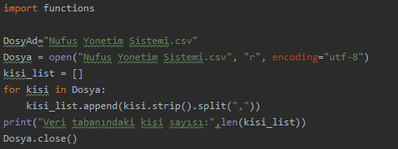
Daha sonra ana dosyamızın ana kodlarını yazıyoruz.
Veri tabanı olarak biz Csv dosyası kullandık.
Veri tabanımızdaki kişi sayısını öğrenmek için Dosyamızı okuma amacıyla açıyoruz.
Listemizin içinde for döngüsü ile dönerek kişi sayısını bastırıp dosyamızı kapatıyoruz.
Fonksiyon kodlarımızın olduğu ‘’functions’’ dosyasını import ettik.

Slide 4
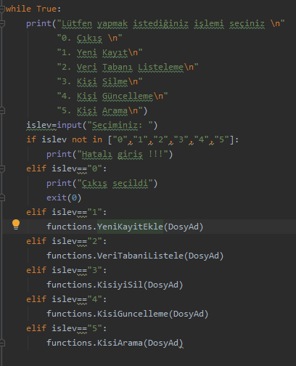
Kullanıcımızın hangi işlemi yapmak istediğine bağlı olarak yapmak istediği işlemi alıyoruz.

Slide 5

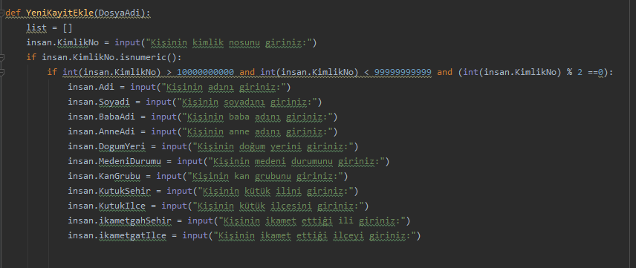
Sınıfımızın bulunduğu insan dosyasını import ettik.
input komutu ile kullanıcıdan giriş aldık.
Kimlik numarası girişinin istenilen özellikleri taşıyıp taşımadığını ‘if’ kontrolleri ile kontrol ettik.

Slide 6
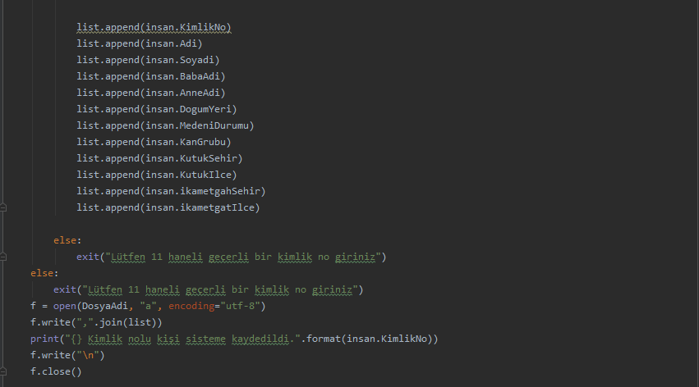
Kullanıcıdan aldığımız girişleri listemize ‘’append’’ ettik. Girilen Kimlik numarası istenen özellikleri taşımıyor ise programdan çıkıp kullanıcıyı uyardık.
Daha sonra dosyamızı ekleme komutu ile (‘a’) açıp bu girişleri Csv dosyamıza kaydettik.

Slide 7
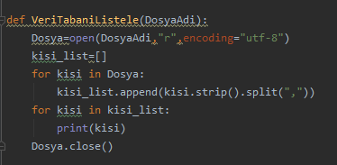
2. Fonksiyonumuz Veri tabanını listeleme fonksiyonu.
Dosyamızın içinde for döngüsü ile dönerek veri tabanımızda bulunan listeyi bastırdık.

Slide 8
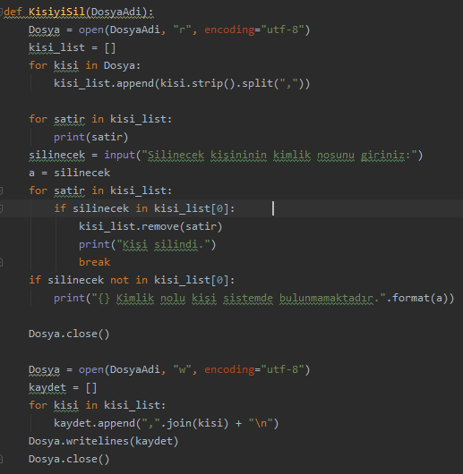
3. Fonksiyonumuz KisiyiSil fonksiyonu ile Kişi objemizi siliyoruz.
‘’silinecek’’ değişkeni ile alınan giriş listenin [0]. İndexinde var ise ‘’remove’’ komutu ile veri tabanımızdan siliyoruz.

Slide 9
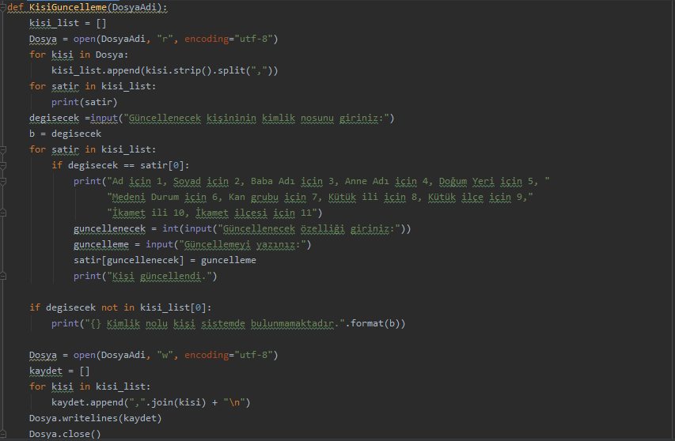
4. Fonksiyonumuz KisiGuncelleme
dosyamızı diğer fonksiyonlarda da olduğu gibi açıyoruz
Kullanıcımızdan güncelleştirmek istediği kişinin kimlik numarasını girmesini istiyoruz.
Ardından güncelleştirmek istediği özelliği talep ediyoruz.
Ve özelliği değiştirip dosyamıza tekrar kayıt ediyoruz.

Slide 10
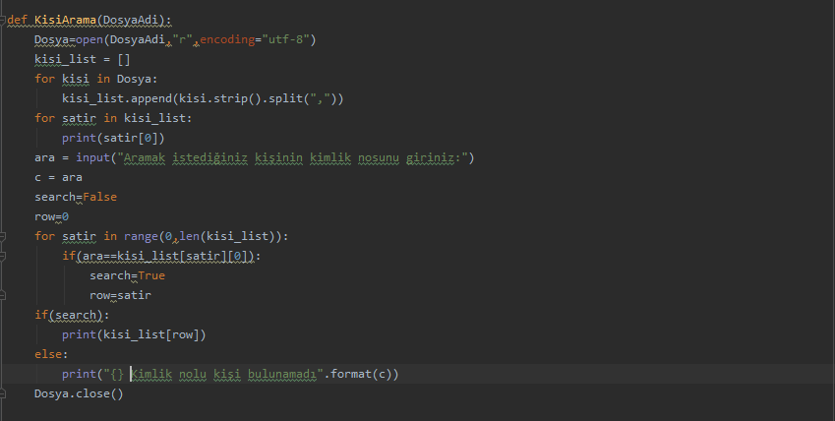
Ve son olarak ‘’KisiArama’’ fonksiyonumuzda dosyamızı açıp içinde ‘’for’’ döngüsü ile döndükten sonra eğer kimlik numaramız veri tabanında yer alıyor ise bastırarak son fonksiyonumuzu da tamamlıyoruz.

Slide 11
Bizi dinlediğiniz için teşekkür ederiz.

